Slide 1
স্বাগতম

Slide 2
পরিচিতি
শিক্ষক পরিচিতি
পাঠ পরিচিতি
বিষয়: জীব বিজ্ঞান
অধ্যায়: ১1শ (জীবের প্রজনন)
সময়: ৪৫ মিনিট
তাং- ১8/০৭/২০২০
জিন্নাত সাহানা
সহকারি শিক্ষক
চকভারুনিয়া সিদ্দিকীয়া আলিম মাদরাসা

Slide 3
চিত্রের এই ঘটনাকে কি বলা হয়-
আজকের পাঠ
পরাগায়ন

Slide 4
শিখনফল
এ পাঠ শেষে শিক্ষার্থীরা-
পরাগায়নের সংজ্ঞা বলতে পারবে।
স্ব-পরাগায়ন ও পর-পরাগায়ন ব্যাখ্যা করতে পারবে।
বিভিন্ন প্রকার পরাগী ফুলের বৈশিষ্ট্য উদাহরণসহ ব্যাখ্যা করতে পারবে।

Slide 5
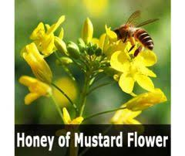
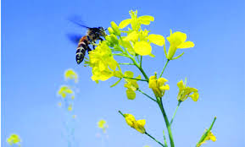
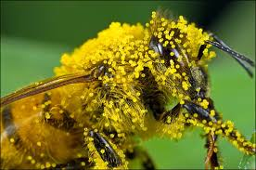
চিত্রগুলো লক্ষ্য কর-
মৌমাছি কর্তৃক এক ফুল হইতে অন্য ফুলে পরাগরেণুর স্থানান্তর

Slide 6
একক কাজ
পরাগায়ন কাকে বলে ?

Slide 7
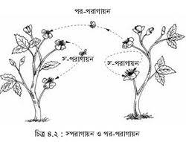
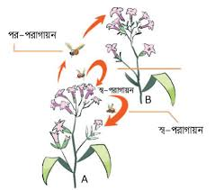
উপরের চিত্র দুটি লক্ষ্য কর-

Slide 8
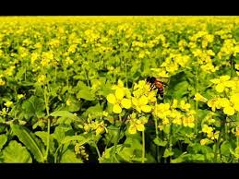
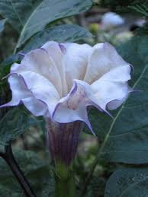
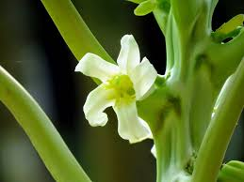
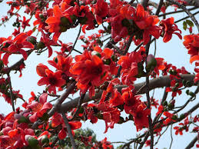
নিচের চিত্রদুটির উদ্ভিদের ফুলগুলোর মধ্যে
পরাগরেণুর অপচয় কম হয় এবং পরাগায়ন নিশ্চিত হয়।
নিচের চিত্রদুটির উদ্ভিদের ফুলগুলোর মধ্যে
নতুন চরিত্রের সৃষ্টি হয় এবং এতে প্রচুর পরাগরেণুর অপচয় ঘটে।

Slide 9
জোড়ায় কাজ
স্ব-পরাগায়ন ও পর-পরাগায়নের উদাহরণসহ সংজ্ঞা দাও।

Slide 10
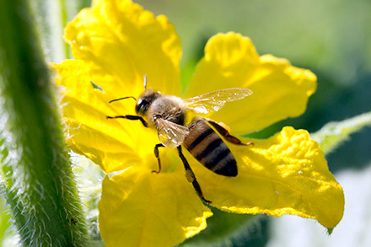
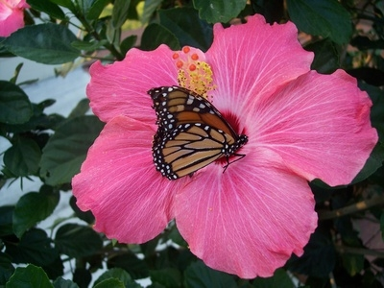
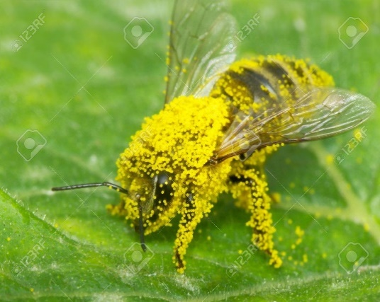
এজন্য এধরণের ফুলকে কী নামে অভিহিত করা হয় ?
বৈশিষ্ট্যগুলোর জন্য কে কে এই ফুল গুলোর প্রতি আকৃষ্ট হয় ?
পতঙ্গপরাগী ফুল

Slide 11
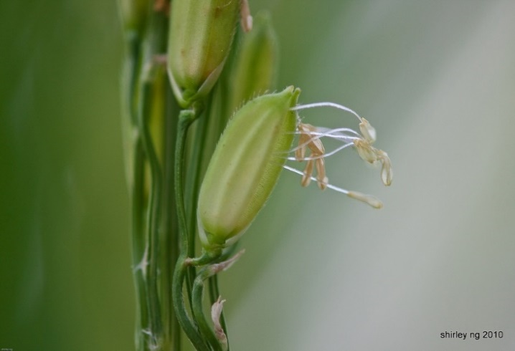
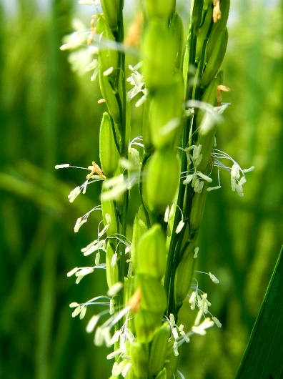
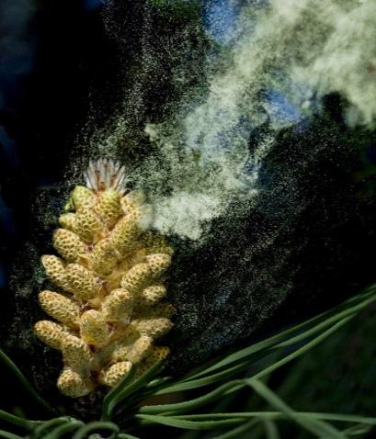
এজন্য এধরণের ফুলকে কী নামে অভিহিত করা হয় ?
বৈশিষ্ট্যগুলোর জন্য কে কে এই ফুল গুলোর প্রতি আকৃষ্ট হয়?
বায়ুপরাগী ফুল

Slide 12
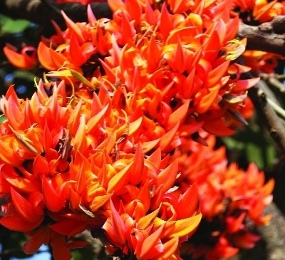
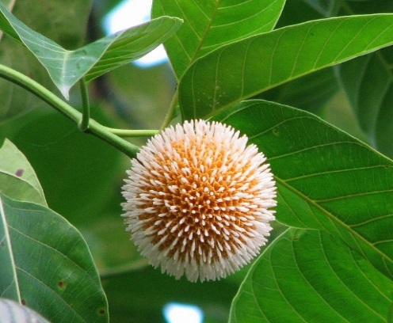
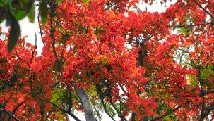
এজন্য এধরণের ফুলকে কী নামে অভিহিত করা হয় ?
বৈশিষ্ট্যগুলোর জন্য কে কে এই ফুল গুলোর প্রতি আকৃষ্ট হয় ?
প্রাণীপরাগী ফুল

Slide 13
দলীয় কাজ
পতঙ্গ পরাগী, বায়ু পরাগী, পানি পরাগী ও প্রাণী পরাগী ফুলের ২টি করে বৈশিষ্ট্য ও উদাহরণসহ ছক আকারে লিখ।

Slide 14
মূল্যায়ণ
১। পরাগায়ন কত প্রকার ?
(ক) ১ প্রকার
(খ) ২ প্রকার
(গ) ৩ প্রকার
(ঘ) ৪ প্রকার
২। পরাগ নালীর বড় কোষটির নাম কি ?
(ক) নালিকোষ
(খ) জেনারেটিভ কোষ
(গ) জার্ম কোষ
(ঘ) জনন কোষ
* নিচের তথ্যের আলোকে প্রশ্নগুলোর উত্তর দাও:
পিপুলিয়া গ্রামে র কৃষক শামীম তার সরিষা খেতে মৌমাছি চাষ করছেন। এতে তার সরিষার ফুল উৎপাদন বেড়েছে।
৩।সরিষায় কোন ধরণের পরাগায়ন হয় ?
(ক) স্ব-পরাগায়ন
(খ) পর পরাগায়ন
(গ) পানি পরাগায়ন
(ঘ) বায়ু পরাগায়ন

Slide 15
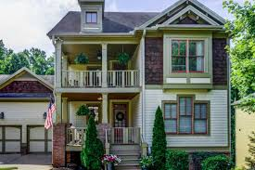
বাড়ির কাজ
ধন্যবাদ
পরাগায়নের ফলে কিভাবে জীব জগতের ভারসাম্য রক্ষা হয় বিশ্লেষণ কর।

